Slide 1
MySQL5.6安装

Slide 2
MySQL5.6安装
0：如果已经安装，未成功，或太乱，免受影响，各位在学习期间可以把虚拟机还原到上一次快照，重新按照以下过程安装。祝顺利！

Slide 3
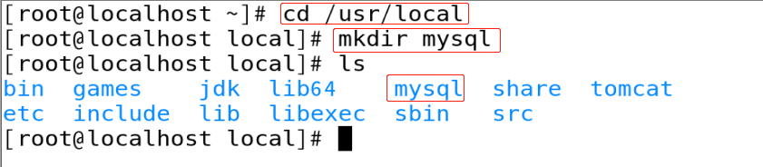
MySQL5.6安装
1:在CentOS8 系统中进入/usr/local 并在该目录下创建目录mysql

Slide 4
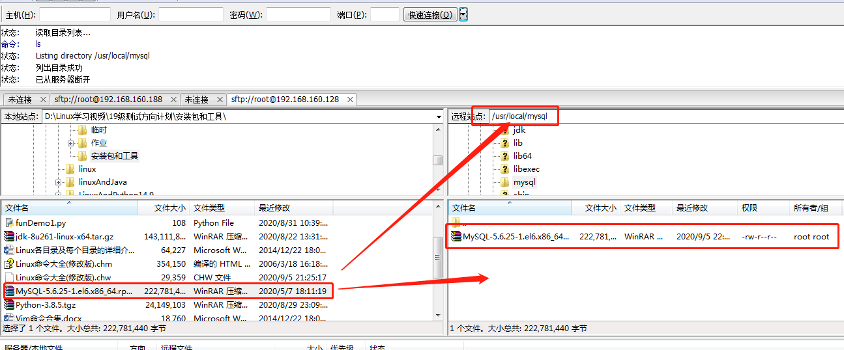
MySQL5.6安装
2:通过工具将“MySQL-5.6.25-1.el6.x86_64.rpm-bundle.tar”文件上传到 CentOS8系统中的：/usr/local/mysql 目录中

Slide 5
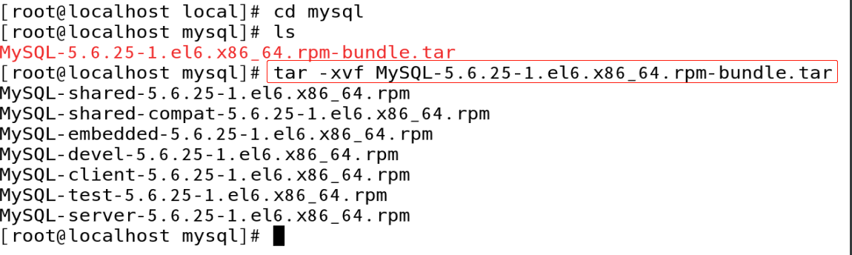
MySQL5.6安装
3:进入/usr/local/mysql 目录，解压MySQL-5.6.25-1.el6.x86_64.rpm-bundle.tar
命令：tar –xvf MySQL-5.6.25-1.el6.x86_64.rpm-bundle.tar

Slide 6
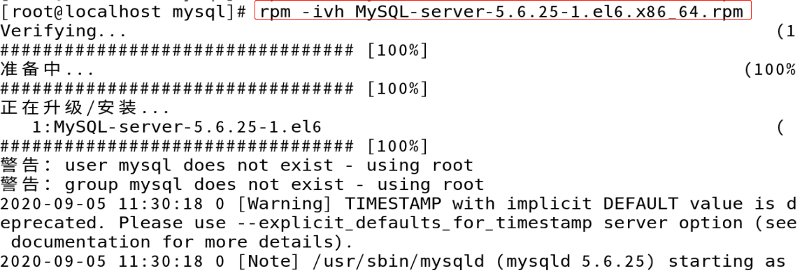
MySQL5.6安装
4：安装服务端
rpm -ivh MySQL-server-5.6.25-1.el6.x86_64.rpm

Slide 7
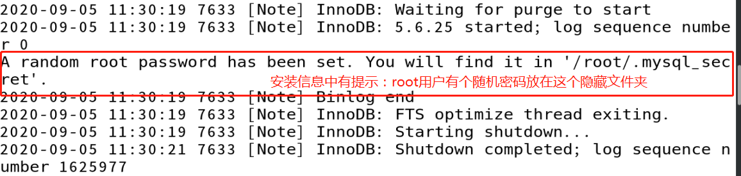
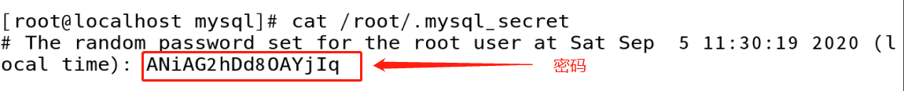
MySQL5.6安装
4：安装服务端
安装过程日志信息中，有个随机密码放在/root/.mysql_secret文件夹中，可以使用 cat /root/.mysql_secret 查看

Slide 8
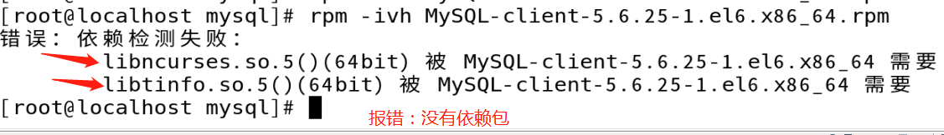
MySQL5.6安装
5：安装客户端
rpm -ivh MySQL-client-5.6.25-1.el6.x86_64.rpm

Slide 9
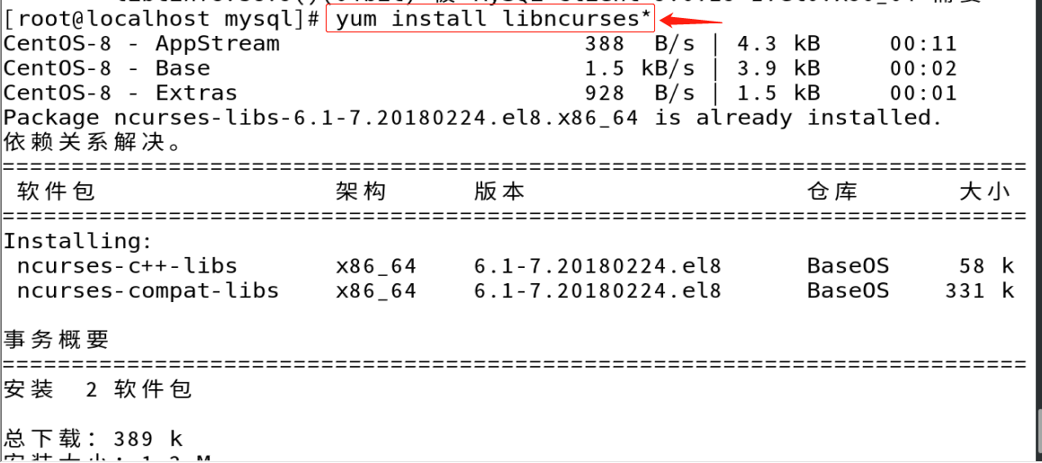
MySQL5.6安装
5：yum安装依赖包（确保虚拟机可以上网）
yum install libncurses*
下载完后，根据提示输入 “y” 进行安装

Slide 10
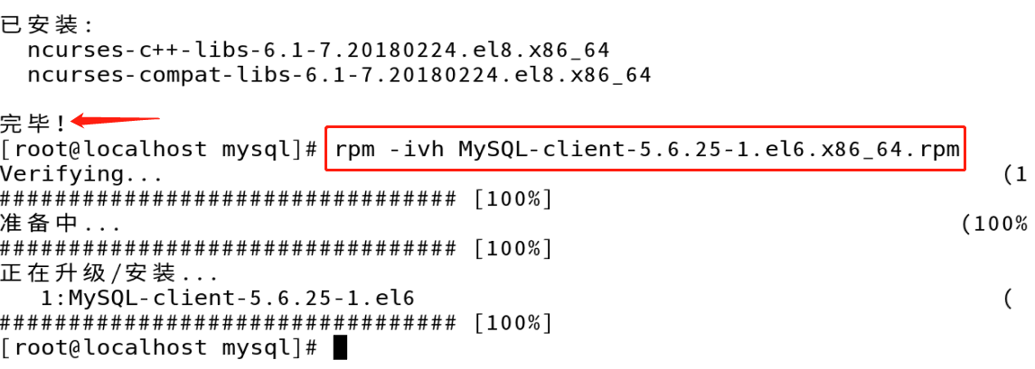
MySQL5.6安装
5：安装完成依赖包之后重新输入安装客户端命令
rpm -ivh MySQL-client-5.6.25-1.el6.x86_64.rpm

Slide 11
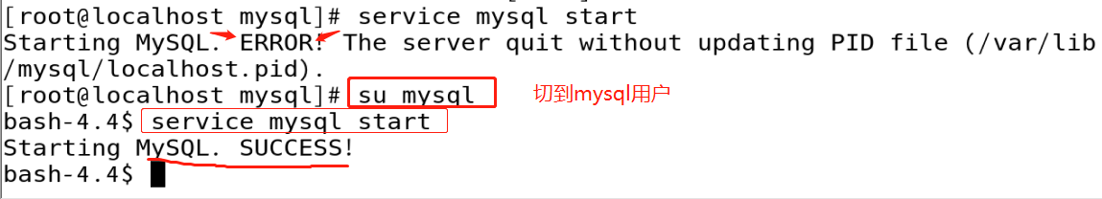
MySQL5.6安装
6：启动mysql服务
注：直接在root用户下启动有问题(这个版本不太友好。。。)
需要切到 mysql 用户下启动
输入：
su mysql
service mysql start
注：启动成功后，按Ctrl+d 或输入exit命令可以退出

Slide 12
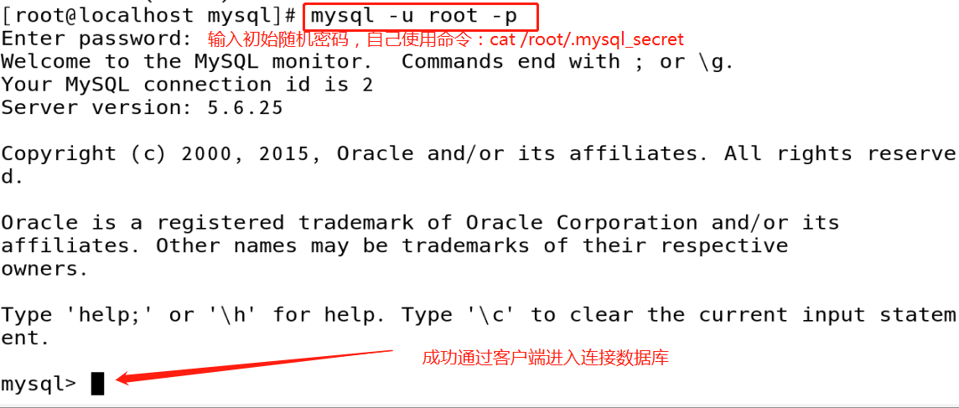
MySQL5.6安装
6：通过mysql客户端连接mysql数据库
mysql –u root –p
密码为随机密码，cat /root/.mysql_secret 复制粘贴过去就行

Slide 13
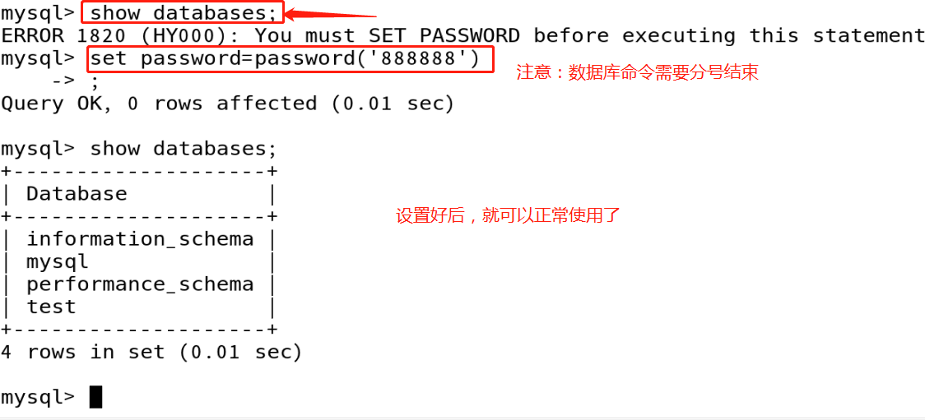
MySQL5.6安装
7：第一次操作数据库，需要我们重置密码
如显示当前所有数据库：show databases;
会提示重置密码：
重置密码命令： set password=password(‘888888’);

Slide 14
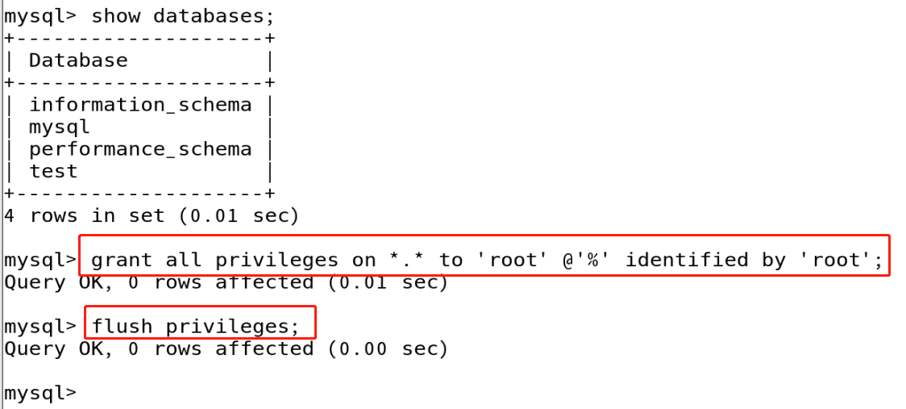
MySQL5.6安装
8：远程访问Mysql数据库
在数据库客户端命令行编写命令（给数据库root用户授权并刷新权限-两条命令 密码用的是”root”）：
grant all privileges on *.* to 'root' @'%' identified by 'root';
flush privileges;
注：linux系统需要启用3306端口或直接关闭防火墙。
firewall-cmd --zone=public --add-port=3306/tcp –permanent
或
systemctl stop firewalld.service

Slide 15
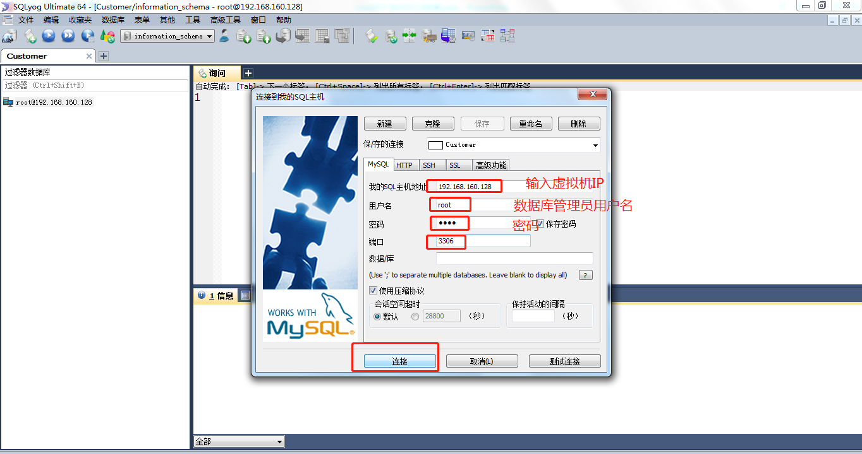
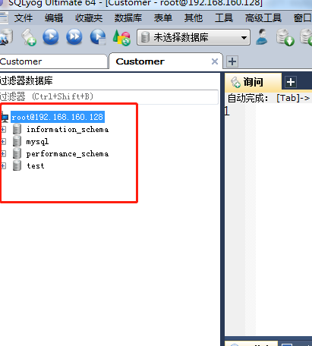
MySQL5.6安装
9：其它主机客户端通过ip地址连接mysql服务器

Slide 16
其它补充：
不用系统版本和不同MySQL版本，以及不同的安装方式期间都有可能出现各种问题，这个根据实际情况解决。
大家也可尝试使用 yum 安装 mysql8 版本,资料参考网络。yum安装相对省事点。

